Slide 1
Clasificadores lineales y scikit-learn
Joaquín Pineda Gutiérrez
Luis Garrido Morillo

Slide 2
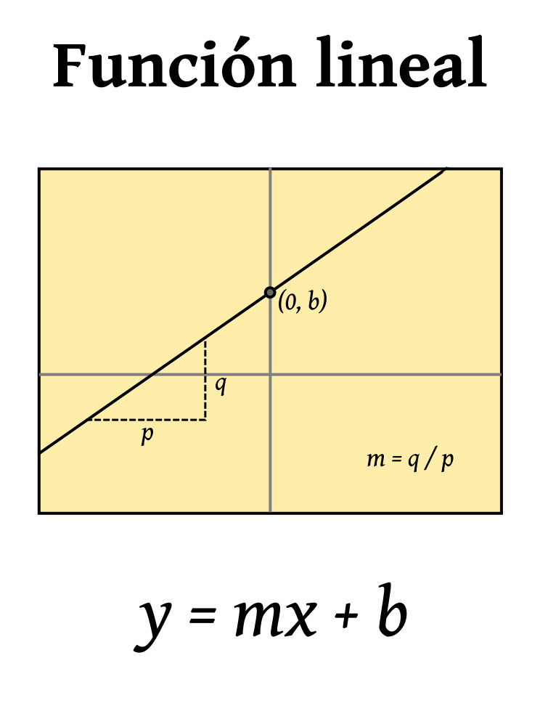
Clasificadores lineales
Clasifican basándose en la combinación lineal de los atributos mas un termino independiente.
Sus atributos deben ser numéricos.
La importancia de los atributos se mide con los pesos.
Son clasificadores binarios

Slide 3
Clasificadores lineales
Para la primer parte del trabajo se han implementado 2 tipos de clasificadores lineales:
PERCEPTRON
Versión estocástica con función umbral
REGRESIÓN LOGISTICA
Minimización del error cuadrático
Versión estocástica con función sigma
Versión batch con función sigmoide
Maximización de la verosimilitud
Versión estocástica con función sigma
Versión batch con función sigmoide

Slide 4
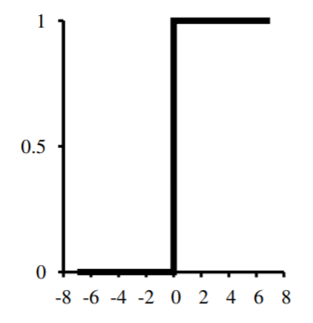
PERCEPTRON Función Umbral
Función usada para decidir en qué clase estará el elemento que queremos clasificar.
Si el valor calculado por el perceptrón supera un umbral prefijado se considera valor 1 y en otro caso valor 0.

Slide 5
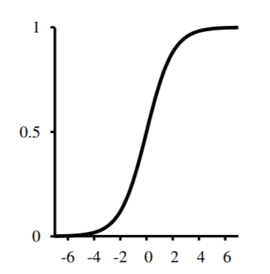
REGRESIÓN LOGISTICA Función Sigmoide
Función para decidir en qué clase estará el elemento que queremos clasificar.
Da un grado de seguridad entre 0 y 1. Cuanto mas cerca de 1 más seguro estamos de que pertenece a una clase y cuanto más cerca de 0 a la otra.
El valor intermedio 0,5 indica inseguridad total, no sabemos como clasificarlo.

Slide 6
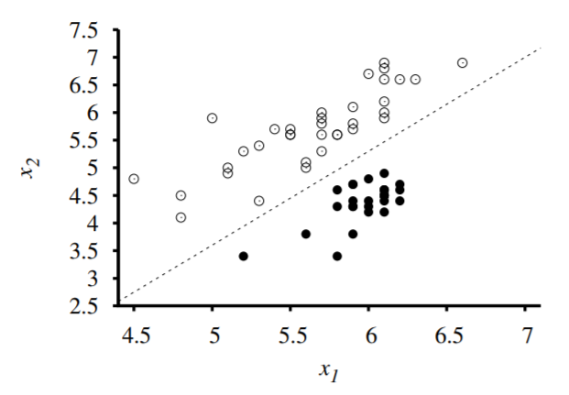
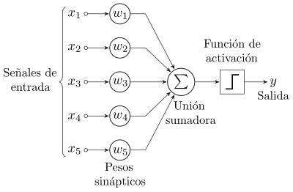
PERCEPTRON
Se basa imitando el funcionamiento de una única neurona.
Establece una frontera que separa el conjunto de datos.
No funciona bien en conjunto linealmente no separables.

Slide 7
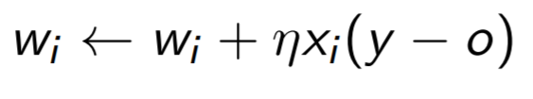

PERCEPTRON Estocástico
Los pesos se van actualizando en cada iteración de los elementos del conjunto de entrenamiento.
“y” es el resultado esperado.
“o” es la función umbral

Slide 8
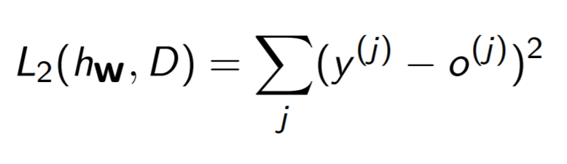
REGRESIÓN LOGISTICA Minimización del error cuadrático
Se basa en medir cuánto se aleja el valor que devuelve el clasificador de lo que debería para ir ajustando los pesos.
Para medir la desviación usamos el error cuadrático el cual deseamos minimizar.

Slide 9
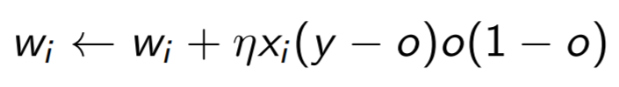

Minimización del error cuadrático Estocástico
Los pesos se van actualizando en cada iteración de los elementos del conjunto de entrenamiento.
“y” es el resultado esperado.
“o” es la función sigma

Slide 10
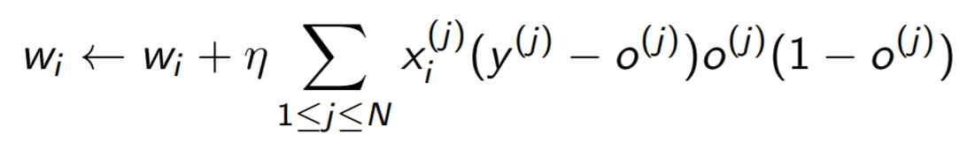
Minimización del error cuadrático Batch
Los pesos se actualizan una vez por cada epoch, es decir, una única vez después de iterar sobre todo el conjunto de entrenamiento.

Slide 11
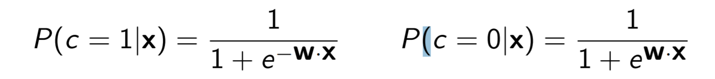
REGRESIÓN LOGISTICA Maximización de la verosimilitud
Toma un enfoque probabilístico como alternativa a la minimización del error cuadrático.
La idea es buscar un peso que dado un ejemplo maximice las probabilidades de que ese ejemplo pertenezca a la clase que realmente tiene asignada.

Slide 12
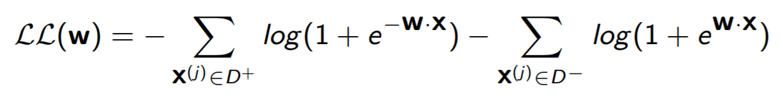
REGRESIÓN LOGISTICA Maximización de la verosimilitud
Normalmente se suele usar una función equivalente, la log-verosimilitud que es más fácil de calcular.

Slide 13
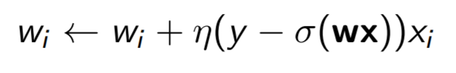
Maximización de la verosimilitud Estocástico
Los pesos se van actualizando en cada iteración de los elementos del conjunto de entrenamiento.
“y” es el resultado esperado.
“o” es la función sigma

Slide 14
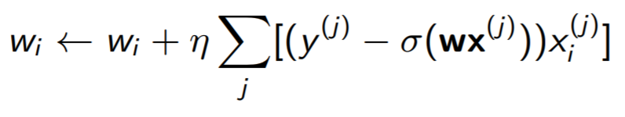
Maximización de la verosimilitud Batch
Los pesos se actualizan una vez por cada epoch, es decir, una única vez después de iterar sobre todo el conjunto de entrenamiento.

Slide 15
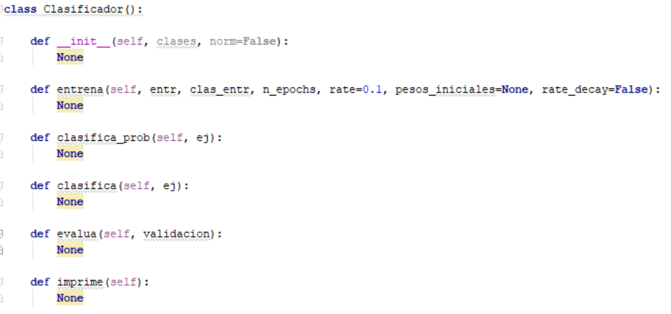
Implementación
Todos los clasificadores siguen el mismo esquema

Slide 16
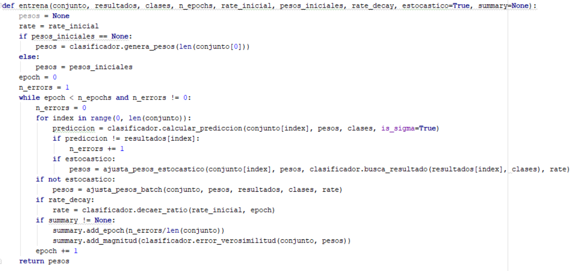
Implementación
Todas las funciones de entrenamiento están implementadas igual

Slide 17
Implementación
Primero se crean los pesos aleatorios
Luego se comprueba la predicción de cada ejemplo para esos pesos y sumamos los errores para las graficas
Si es estocástico actualizamos los pesos
Al terminar si es batch actualizamos los pesos
Finalmente actualizamos la clase que guarda los datos de la grafica y repetimos hasta alcanzar el numero de epochs

Slide 18
One VS rest
One Vs rest es una técnica para poder clasificar entré más de dos clases usando los calificadores lineales que son binarios.
Consiste en entrenar un clasificador por cada clase que sea capaz de diferenciar entre esa clase y el resto.
Al final se elige la clase que haya devuelto mayor seguridad, es decir, la que de un número más cercano a 1.

Slide 19
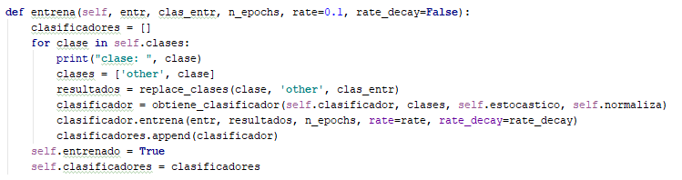
One VS rest Implementación
Para cada clase entrenamos un clasificador que sepa diferenciar esa clase del resto:

Slide 20
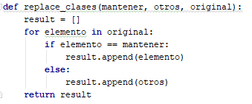
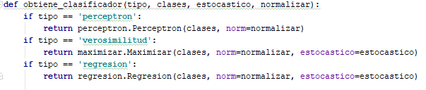
One VS rest Implementación
Reemplazamos las otras clases por una clase auxiliar y seleccionamos el algoritmo deseado para entrenar

Slide 21
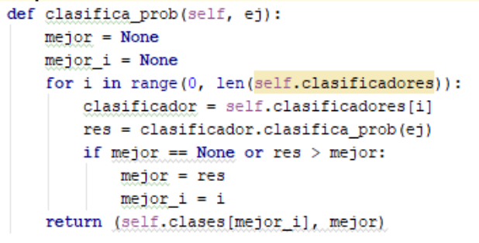
One VS rest Implementación
Para clasificar, usamos todos los clasificadores con el ejemplo y elegimos el que proporcione mejor resultado

Slide 22
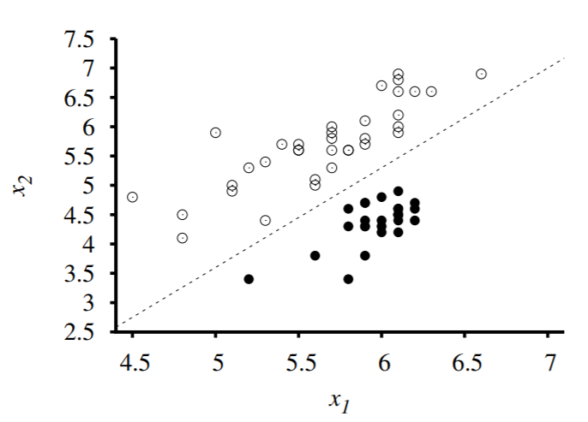
Generador de conjuntos
Para generar conjuntos elegimos de forma aleatoria una serie de pesos que formaran nuestra frontera

Slide 23
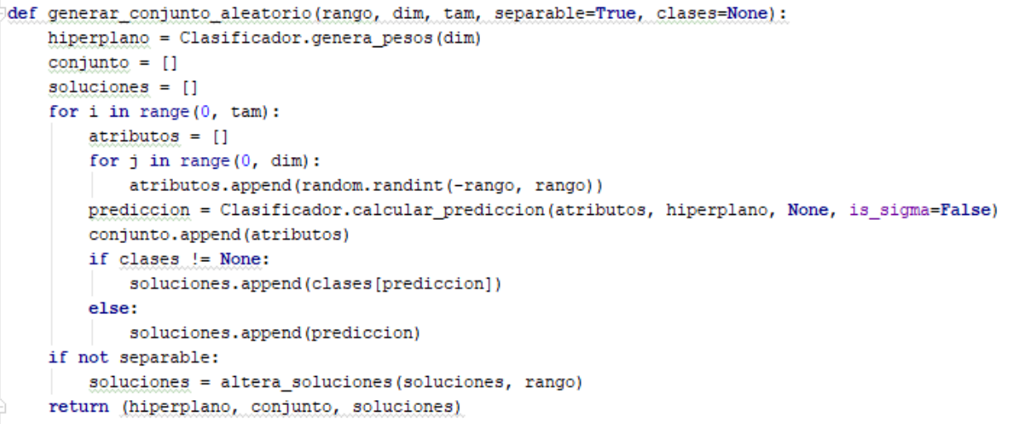
Generador de conjuntos
Luego es suficiente con generar puntos aleatorios y decidir por medio de alguna función de las estudiadas en qué parte estarían. Nosotros hemos elegido la función de predicción del perceptron.

Slide 24
Generador de conjuntos
Luego es suficiente con generar puntos aleatorios y decidir por medio de alguna función de las estudiadas en qué parte estarían. Nosotros hemos elegido la función de predicción del perceptron.

Slide 25
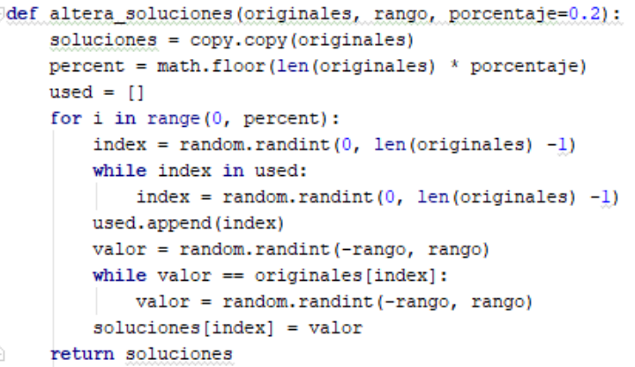
Generador de conjuntos
Para conseguir conjuntos linealmente no separables basta con alterar la clasificación de alguno de los puntos obtenidos anteriormente.

Slide 26
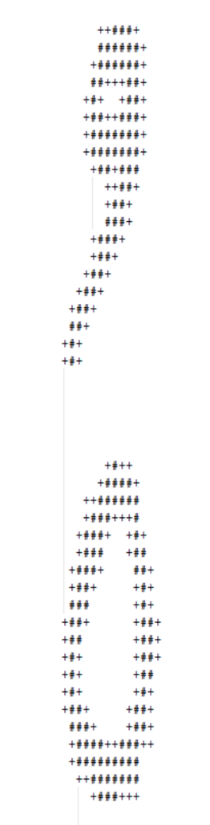
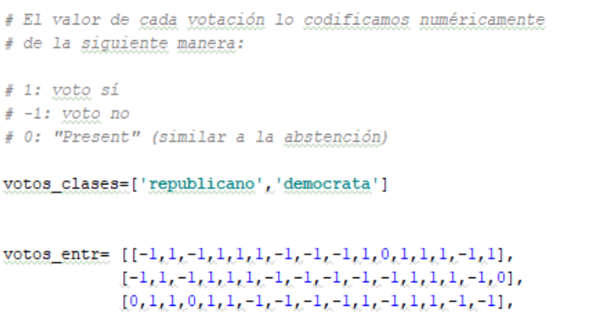
Pruebas neutrales
Paras las pruebas neutrales tenemos dos conjuntos de datos
Votos.py
Digidata

Slide 27

Pruebas neutrales Votos
Los atributos son varias votaciones del congreso de los estados unidos.
Los valores pueden ser 1 para si, 0 para presente y -1 para no.
Las posibles clases son republicanos o democratas.

Slide 28
Pruebas neutrales Votos
Las pruebas con los votos nos dan estos resultados:
Método | Puntuación | Normalizado | Dacaimiento
Regresión estocástico | 0.9710144927536232 | NO | NO
Regresión batch | 0.9710144927536232 | NO | NO
Maximizar estocástico | 0.9710144927536232 | NO | SI
Regresión estocástico | 0.9710144927536232 | NO | SI
Regresión batch | 0.9710144927536232 | NO | SI
Maximizar estocástico | 0.9710144927536232 | SI | NO
Maximizar batch | 0.9710144927536232 | SI | NO
Regresión estocástico | 0.9710144927536232 | SI | NO
Regresión batch | 0.9710144927536232 | SI | NO

Slide 29
Pruebas neutrales Votos
Las pruebas con los votos nos dan estos resultados:
Método | Puntuación | Normalizado | Dacaimiento
Maximizar estocástico | 0.9565217391304348 | NO | NO
Maximizar batch | 0.9565217391304348 | NO | NO
Preceptrón estocástico | 0.9420289855072463 | NO | NO
Preceptrón estocástico | 0.9420289855072463 | NO | SI
Preceptrón estocástico | 0.927536231884058 | SI | NO
Preceptrón estocástico | 0.927536231884058 | SI | SI
Maximizar batch | 0.8840579710144928 | SI | SI
Maximizar batch | 0.8695652173913043 | NO | SI

Slide 30
Pruebas neutrales Votos
El resultado es que estos métodos producen siempre los mejores resultados y convergen en el mismo porcentaje de acierto en el conjunto de los votos
Minimizar error cuadrático
Estocástico y batch
Con o sin normalización
Con o sin decaimiento
Maximizar log-verosimilitud
Estocástico
Con decaimiento y sin o con normalización
Sin decaimiento y con normalización
Batch
Sin decaimiento y con normalización

Slide 31
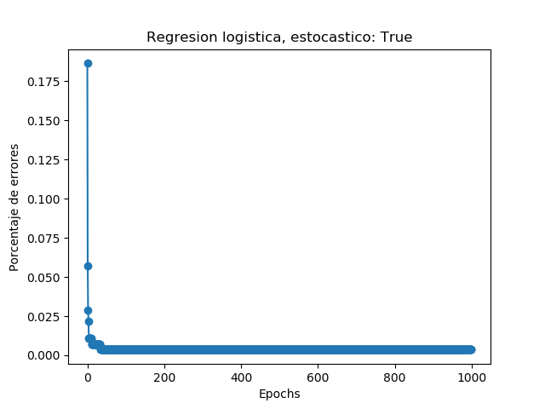
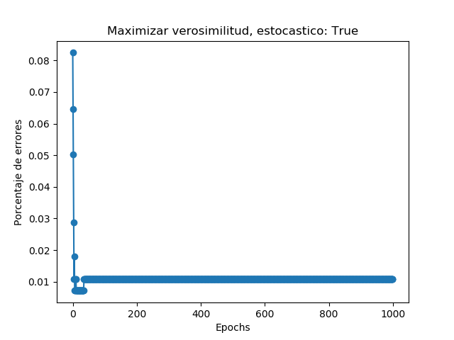
Pruebas neutrales Votos
Cualquiera de las opciones anteriores da los mismos resultados al final del entrenamiento.

Slide 32
Pruebas neutrales Votos
Aunque convergen, hay elecciones mejores que otras.
La mejor elección es siempre deprecar el ratio de aprendizaje independientemente del resto de variables.
Normalizar no añade mejoras aparentes para este caso.
Las versiones estocásticas parecen comportarse mejor que las batchs aunque al final acaban convergiendo.

Slide 33
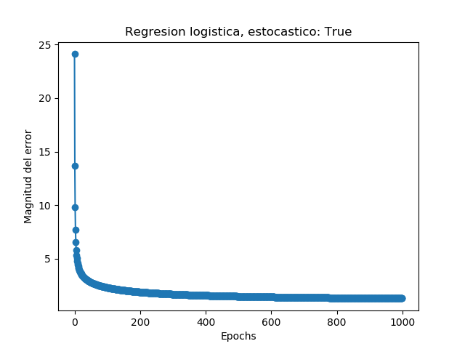
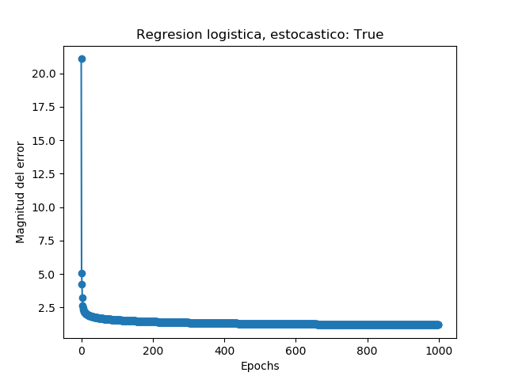
Pruebas neutrales Votos
Podemos comparar la minimización del error cuadrático.
Estocástico
Normalizado
Sin deprecar
Estocástico
Normalizado
Deprecando

Slide 34
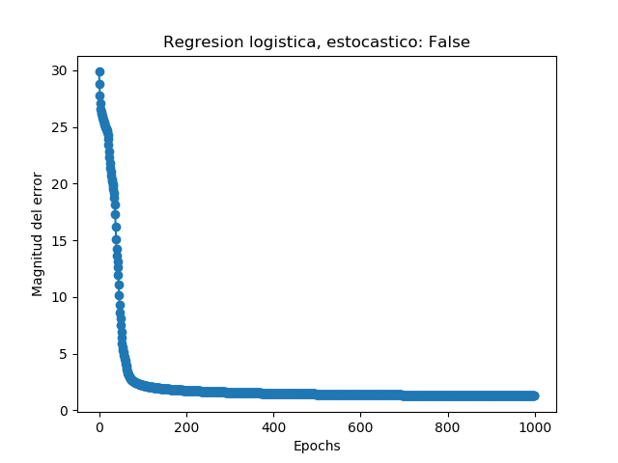
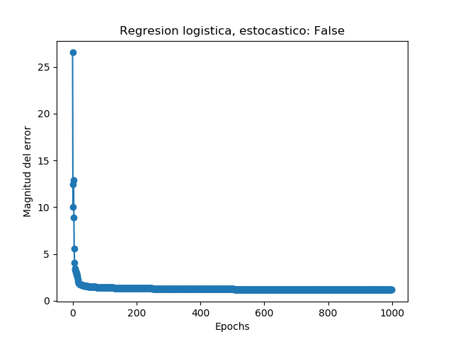
Pruebas neutrales Votos
Podemos comparar la minimización del error cuadrático.
Batch
Normalizado
Sin deprecar
Batch
Normalizado
Deprecando

Slide 35
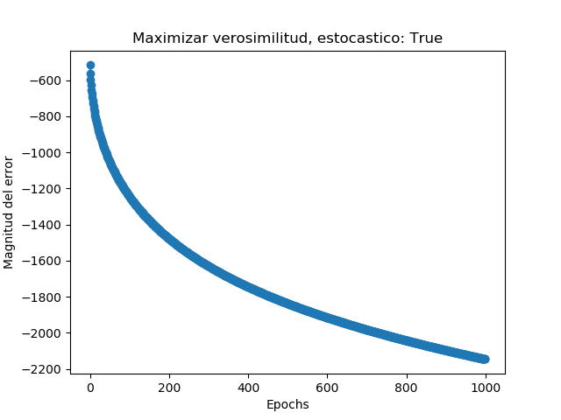
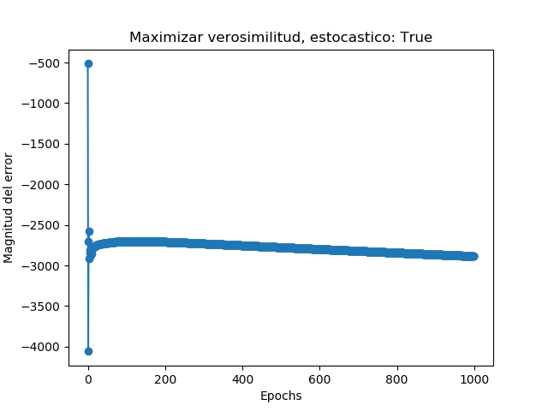
Pruebas neutrales Votos
Lo mismo ocurre para la maximización de la log-verosimilitud.
Estocástico
Normalizado
Sin deprecar
Estocástico
Normalizado
Deprecando

Slide 36
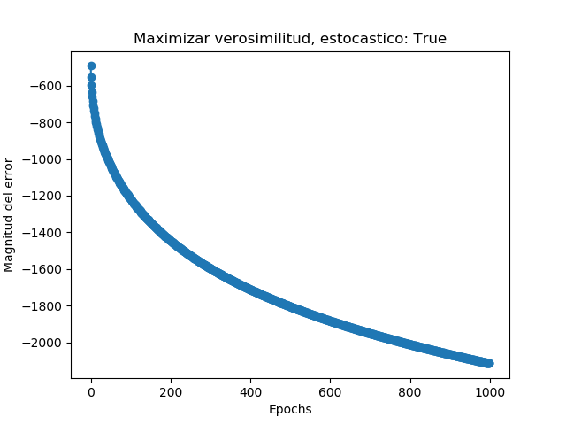
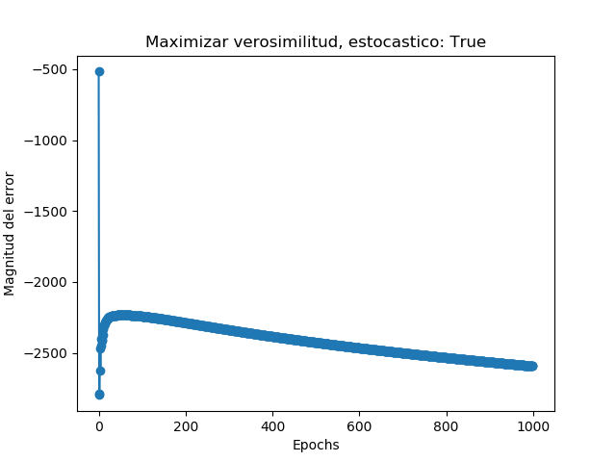
Pruebas neutrales Votos
Lo mismo ocurre para la maximización de la log-verosimilitud.
Estocástico
Sin normalizar
Sin deprecar
Estocástico
Sin normalizar
Deprecando

Slide 37
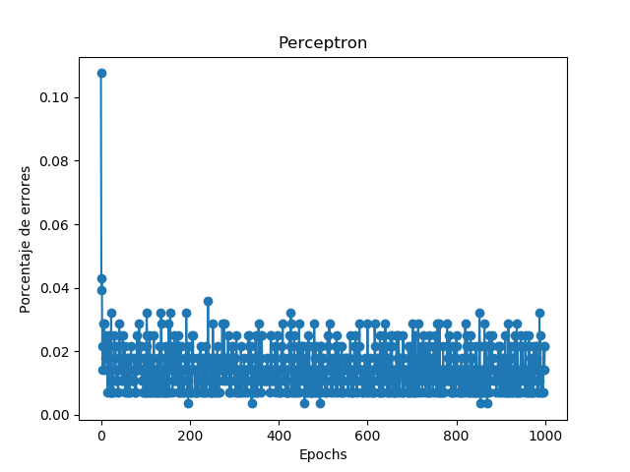
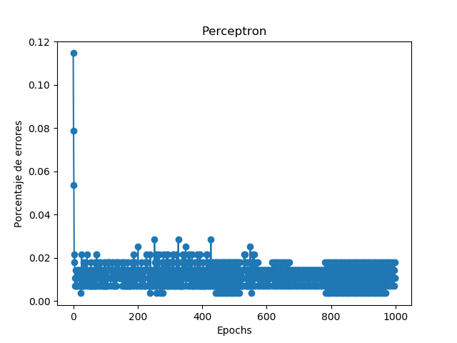
Pruebas neutrales Votos
Con el perceptrón vemos que el aprendizaje es errático pero acaba convergiendo.
Estocástico
Normalizado
Sin deprecar
Estocástico
Normalizado
Deprecando

Slide 38
Pruebas neutrales Votos
Una excepción a todo lo dicho es la maximización batch con decaimiento.
Por alguna razón empeora mucho y no converge dando pesos muy elevados y malos.
Es probable que se deba a algún error de la implementación que no hemos sido capaces de detectar.

Slide 39
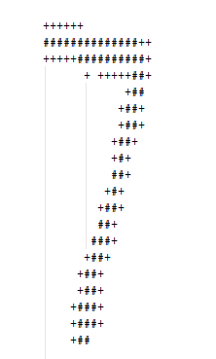
Pruebas neutrales Digitdata
Son matrices de 27*27 que representan números del 0 al 9 escritos a mano.
Cada atributo es una posición de la matriz,
Los valores pueden ser 0 o 1 dependiendo se si hay algo escrito en la posición o no.
Las posibles clases son los números del 0 al 9

Slide 40
Pruebas neutrales Digitdata
Como el grupo de datos total es muy grande y los ordenadores donde se han probado no terminaban nunca, se ha reducido la muestra para poder trabajar con ella.
Conjunto de entrenamiento:
2000 primeros ejemplos de números
Conjunto de validación:
500 primeros ejemplos de números
Conjunto de test:
500 primeros ejemplos de números

Slide 41
Pruebas aleatorias Votos
Las pruebas aleatorias con los votos nos dan estos resultados:
Metodo | Validación | Prueba | Normalizado | Decaimiento
Regresion estocastico | 0.98 | 0.985 | NO | NO
Regresion batch | 0.98 | 0.985 | NO | NO
Maximizar estocastico | 0.98 | 0.99 | NO | SI
Regresion estocastico | 0.98 | 0.985 | NO | SI
Regresion batch | 0.98 | 0.985 | NO | SI
Maximizar estocastico | 0.98 | 0.985 | NO | NO
Maximizar batch | 0.98 | 0.985 | NO | NO
Preceptron estocastico | 0.985 | 0.995 | NO | NO
Preceptron estocastico | 0.985 | 0.995 | NO | SI
Maximizar batch | 0.5 | 0.38 | NO | SI

Slide 42
Pruebas aleatorias Votos
Prácticamente para todos los casos tenemos un rendimientos bastante buenos y de similar valor.
Sin embargo, en la maximización por verosimilitud sin decaimiento tenemos un rendimiento muy pobre.

Slide 43
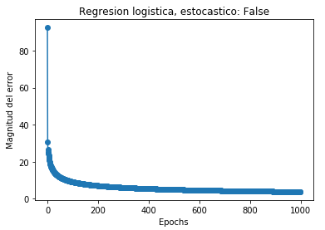
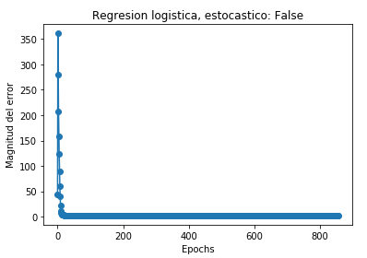
Pruebas aleatorias Votos
Podemos comparar la minimización del error cuadrático.
Batch
Sin normalizar
Sin deprecar
Batch
Sin normalizar
Deprecando

Slide 44
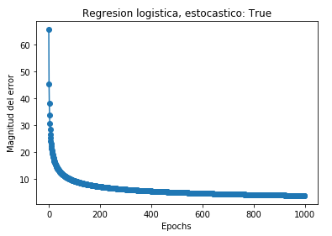
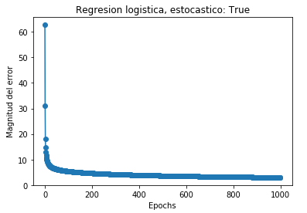
Pruebas aleatorias Votos
Podemos comparar la minimización del error cuadrático.
Estocástico
Sin normalizar
Sin deprecar
Estocástico
Sin normalizar
Deprecando

Slide 45
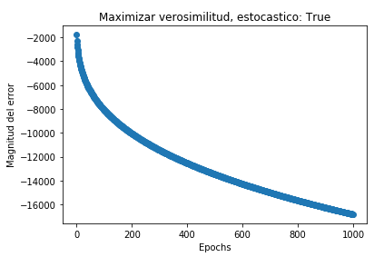
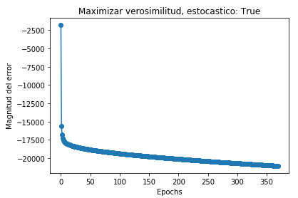
Pruebas aleatorias Votos
Lo mismo ocurre para la maximización de la verosimilitud.
Estocástico
Sin normalizar
Sin deprecar
Estocástico
Sin normalizar
Deprecando

Slide 46
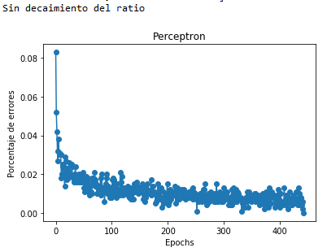
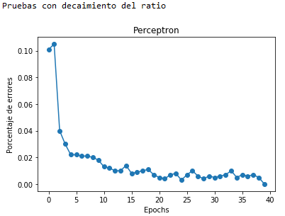
Pruebas aleatorias Votos
Con el perceptrón vemos que el aprendizaje es errático pero también acaba convergiendo.
Sin normalizar
Sin deprecar
Sin normalizar
Deprecando

Slide 47
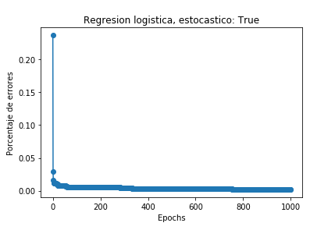

Pruebas aleatorias Votos
Con regresión vemos que el aprendizaje tiene curvas similares independientemente de si se aplica decaimiento o no.
Estocástico
Sin deprecar
Estocástico
Deprecando

Slide 48
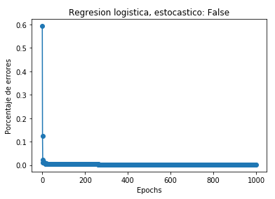
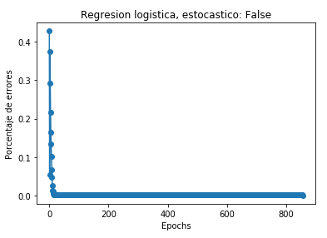
Pruebas aleatorias Votos
Con regresión vemos que el aprendizaje tiene curvas similares independientemente de si se aplica decaimiento o no.
Batch
Sin deprecar
Batch
Deprecando

Slide 49

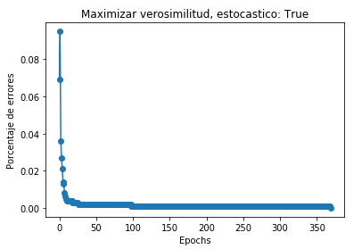
Pruebas aleatorias Votos
Para maximización de la verosimilitud se aprecian también curvas similares independientemente de la aplicación del decaimiento.
Estocástico
Sin deprecar
Estocástico
Deprecando

Slide 50
Pruebas aleatorias Digitdata
Las pruebas aleatorias con los dígitos nos dan estos resultados:
Metodo | Validación | Prueba | Normalizado | Decaimiento
Regresion estocastico | 0.538 | 0.506 | NO | NO
Regresion batch | 0.085 | 0.075 | NO | NO
Maximizar estocastico | 0.625 | 0.55 | NO | SI
Regresion estocastico | 0.654 | 0.64 | NO | SI
Regresion batch | 0.085 | 0.075 | NO | SI
Regresion estocastico | 0.085 | 0.075 | SI | NO
Regresion batch | 0.085 | 0.075 | SI | NO
Regresion estocastico | 0.085 | 0.075 | SI | SI
Regresion batch | 0.085 | 0.075 | SI | SI
Maximizar estocastico | 0.635 | 0.6 | NO | NO

Slide 51
Pruebas aleatorias Digitdata
Las pruebas aleatorias con los dígitos nos dan estos resultados:
Metodo | Validación | Prueba | Normalizado | Decaimiento
Maximizar batch | 0.105 | 0.095 | NO | NO
Preceptron estocastico | 0.625 | 0.52 | NO | NO
Preceptron estocastico | 0.715 | 0.655 | NO | SI
Preceptron estocastico | 0.085 | 0.075 | SI | NO
Preceptron estocastico | 0.085 | 0.075 | SI | SI
Maximizar batch | 0.09 | 0.08 | NO | SI

Slide 52
Pruebas aleatorias Digitdata
Prácticamente en la mayoría de casos el rendimiento es bastante bajo debido a que se usa un conjunto de entrenamiento reducido con respecto al original, ya que el tiempo de ejecución es muy grande.
No se han realizado pruebas para la maximización de la verosimilitud con normalización debido a errores en la ejecución, posiblemente debido al tratamiento de numpy con algunos números.

Slide 53
2ª Parte – cáncer de mama
Para esta parte se han implementado los siguientes clasificadores:
Knn
Perceptrón (SGDC)
Regresión logística (SGDC y LogisticRegression)
Vectores soporte (SGDC y LinearSVC)
Árboles de decisión
Random Forest
Se ha probado el rendimiento de ellos de distintas formas a partir del conjunto de datos de cáncer de mama.

Slide 54
2ª Parte – Knn Cáncer de mama
Se han probado distintas combinaciones de parámetros para este clasificador:
Dependiendo de si los datos se normalizan o no, en los que normalmente se suele observar una mejora en el rendimiento.
Dependiendo del número de vecinos (se ha usado desde n=3 hasta n=9).
Dependiendo de si el peso que se le da a los vecinos es uniforme o en base a la distancia (se hace dentro de la función Knn).
Realizando un total de 28 pruebas.

Slide 55
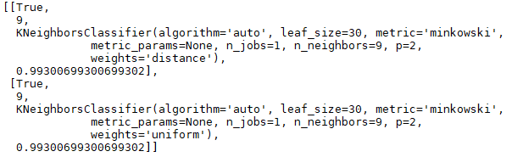
2ª Parte – Knn Cáncer de mama
El mejor rendimiento se ha obtenido con normalización y n=9, con un rendimiento de 0.99300699300699302 para ambos pesos.

Slide 56

2ª Parte – Perceptrón Cáncer de mama
Se han probado distintas combinaciones de parámetros para este clasificador:
Dependiendo del número de epochs.
Dependiendo de la regularización que se aplica: L1, L2 o ninguna.
Dependiendo del valor del parámetro alpha que multiplica la regularización.
Dependiendo de si se aplica o no la tasa de aprendizaje.
Dependiendo del valor de la tasa de aprendizaje en caso de aplicarse.
Se han realizado 720 pruebas en este caso.

Slide 57
2ª Parte – Perceptrón Cáncer de mama
El mejor rendimiento se ha obtenido con epoch=10000, regularización ridge (L2), alpha = 0.001 y sin aplicar tasa de aprendizaje, con un rendimiento del 0.97202797202797198.

Slide 58

2ª Parte – Regresión logística Cáncer de mama
En este caso, compararemos el rendimiento del clasificador en SGDC y LogisticRegression.
En el caso de SGDC se han usado los mismos valores para los parámetros que en el caso anterior.
Para LogisticRegression se han considerado los parámetros epoch, regularización y valor de C.
Para LogisticRegression se han realizado 60 pruebas, más las 720 de SGDC.

Slide 59
2ª Parte – Regresión logística Cáncer de mama
Para SGDC se ha obtenido el siguiente rendimiento con epoch = 10000, sin regularización, con alpha = 0.5 y sin aplicar tasa.

Slide 60
2ª Parte – Regresión logística Cáncer de mama
Para LogisticRegression se ha obtenido el siguiente rendimiento con epoch = 1000, con regularización L2, con C = 0.1.
Se aprecia un mejor rendimiento con SGDC, sin embargo en LogisticRegression se han necesitado un menor número de epoch y pruebas con un rendimiento bastante bueno.

Slide 61

2ª Parte – Vectores soporte Cáncer de mama
En este caso, compararemos el rendimiento del clasificador en SGDC y LinearSVC.
En el caso de SGDC se han usado los mismos valores para los parámetros que los casos anteriores.
Para LinearSVC se han considerado los parámetros epoch, loss (si se usa “hinge” o “squared hinge”) y valor de C.
Para LinearSVC se han realizado 60 pruebas, más las 720 de SGDC.

Slide 62
2ª Parte – Vectores soporte Cáncer de mama
Para SGDC se ha obtenido el siguiente rendimiento con epoch = 500, sin regularización, con alpha = 0.7 y aplicando una tasa de aprendizaje de 0.1.

Slide 63
2ª Parte – Vectores soporte Cáncer de mama
Para LinearSVC se ha obtenido el siguiente rendimiento con epoch = 100, aplicando squared hinge con C= 0.0001.
Se aprecia un mayor rendimiento en SGDC pero no por mucho, considerando el número de pruebas en LinearSVC y el menor número de epoch.

Slide 64

2ª Parte – Árboles de decisión Cáncer de mama
En este caso los parámetros que consideraremos son la profundidad del árbol, el criterio que se aplicará y el mínimo de ejemplos.
Se realizan 162 pruebas en este caso.

Slide 65
2ª Parte – Árboles de decisión Cáncer de mama
El mejor rendimiento que se ha encontrado es de 0.965034965034965 para un valor de profundidad = 7, aplicando entropía y con un mínimo de ejemplos de 0.1.

Slide 66

2ª Parte – Random forest Cáncer de mama
Para este caso se han considerado los mismos valores y parámetros, añadiendo uno nuevo para aplicar o no bootstrap para evitar el sobreajuste.

Slide 67
2ª Parte – Random forest Cáncer de mama
Se ha obtenido un mejor rendimiento que en el caso de los árboles de decisión, con una menor profundidad y aplicando los mismos parámetros.

Slide 68
2ª Parte – Digitdata
Para este caso se han ejecutado los mismos clasificadores con los mismos posibles valores para los parámetros de entrada.
Se ha usado la librería de numpy para pasar los datos de dígitos a arrays de numpy y poder manipularlos en scikit.
Se han usado 100 ejemplos para entrenamiento y 25 para prueba.

Slide 69
2ª Parte – Knn Digitdata
Para este caso no se han normalizado los datos debido a que todas las columnas tienen el mismo rango de valores. Los demás parámetros se han mantenido:
Dependiendo del número de vecinos (se ha usado desde n=3 hasta n=9).
Dependiendo de si el peso que se le da a los vecinos es uniforme o en base a la distancia (se hace dentro de la función Knn).
Se realiza un total de 14 pruebas.

Slide 70

2ª Parte – Knn Digitdata
Se han obtenido rendimientos altos para un número de vecinos = 3, aunque se aprecia un mayor rendimiento cuando el peso a los vecinos depende de la distancia.

Slide 71
2ª Parte – Perceptrón Digitdata
Se han probado distintas combinaciones de parámetros para este clasificador:
Dependiendo del número de epochs.
Dependiendo de la regularización que se aplica: L1, L2 o ninguna.
Dependiendo del valor del parámetro alpha que multiplica la regularización.
Dependiendo de si se aplica o no la tasa de aprendizaje.
Dependiendo del valor de la tasa de aprendizaje en caso de aplicarse.
Se han realizado 720 pruebas en este caso.

Slide 72
2ª Parte – Perceptrón Digitdata
Se han observado varias ejecuciones en las que el rendimiento es del 100%. Una de las combinaciones de valores con las que se obtiene dicho rendimiento es epoch = 10, sin aplicar regularización y aplicando tasa de aprendizaje = 0.001.

Slide 73
2ª Parte – Regresión logística Digitdata
En este caso, compararemos el rendimiento del clasificador en SGDC y LogisticRegression.
En el caso de SGDC se han usado los mismos valores para los parámetros que los casos anteriores, excepto para los valores 5000 y 10000 de epoch para reducir el tiempo de ejecución.
Para LogisticRegression se han considerado los parámetros epoch, regularización y valor de C.
Para LogisticRegression se han realizado 60 pruebas, más las 720 de SGDC.

Slide 74
2ª Parte – Regresión logística Digitdata
Para SGDC se ha obtenido el siguiente rendimiento con epoch = 10, sin aplicar regularización ni tasa de aprendizaje.

Slide 75
2ª Parte – Regresión logística Digitdata
Para LogisticRegression se ha obtenido el siguiente rendimiento con epoch = 10, con regularización L2, con C = 0.1.
En ambos casos el rendimiento es del 100% para el conjunto de prueba con el mismo número de epochs.

Slide 76
2ª Parte – Vectores soporte Digitdata
En este caso, compararemos el rendimiento del clasificador en SGDC y LinearSVC.
En el caso de SGDC se han usado los mismos valores para los parámetros que los casos anteriores, excepto para los valores 5000 y 10000 de epoch para reducir el tiempo de ejecución.
Para LinearSVC se han considerado los parámetros epoch, loss (si se usa “hinge” o “squared hinge”) y valor de C.
Para LinearSVC se han realizado 60 pruebas, más las 720 de SGDC.

Slide 77
2ª Parte – Vectores soporte Digitdata
Para SGDC se ha obtenido el siguiente rendimiento con epoch = 10, sin aplicar regularización ni tasa de aprendizaje.

Slide 78
2ª Parte – Vectores soporte Digitdata
Para LinearSVC se ha obtenido el siguiente rendimiento con epoch = 10, aplicando hinge con C= 0.1.
En ambos casos el rendimiento es del 100% para el mismo número de epochs.

Slide 79
2ª Parte – Árboles de decisión Digitdata
En este caso los parámetros que consideraremos son la profundidad del árbol, el criterio que se aplicará y el mínimo de ejemplos.
Se realizan 162 pruebas en este caso.

Slide 80
2ª Parte – Árboles de decisión Digitdata
El mejor rendimiento que se ha encontrado es de 0.92000000000000004 para un valor de profundidad = 5, aplicando entropía y con un mínimo de ejemplos de 0.1.

Slide 81
2ª Parte – Random forest Digitdata
Para este caso se han considerado los mismos valores y parámetros, añadiendo uno nuevo para aplicar o no bootstrap para evitar el sobreajuste.

Slide 82
2ª Parte – Random forest Digitdata
Se ha obtenido un mejor rendimiento que en el caso de los árboles de decisión, con una menor profundidad, aplicando Gini y sin aplicar bootstraping.

